Slide 1


경주 지역문제 해커톤
함께, 경주
근데 이제 시민 참여를 곁들인...

Slide 2
CONTENTS
1
기획 배경
2
서비스 소개
3
서비스 아키텍처
4
기대효과

Slide 3
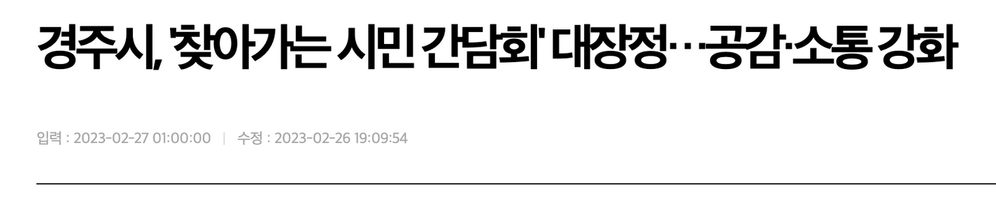
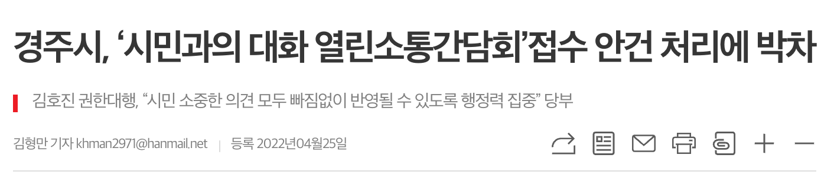
01
기획 배경
지속적인 시민과의 소통 활동

Slide 4
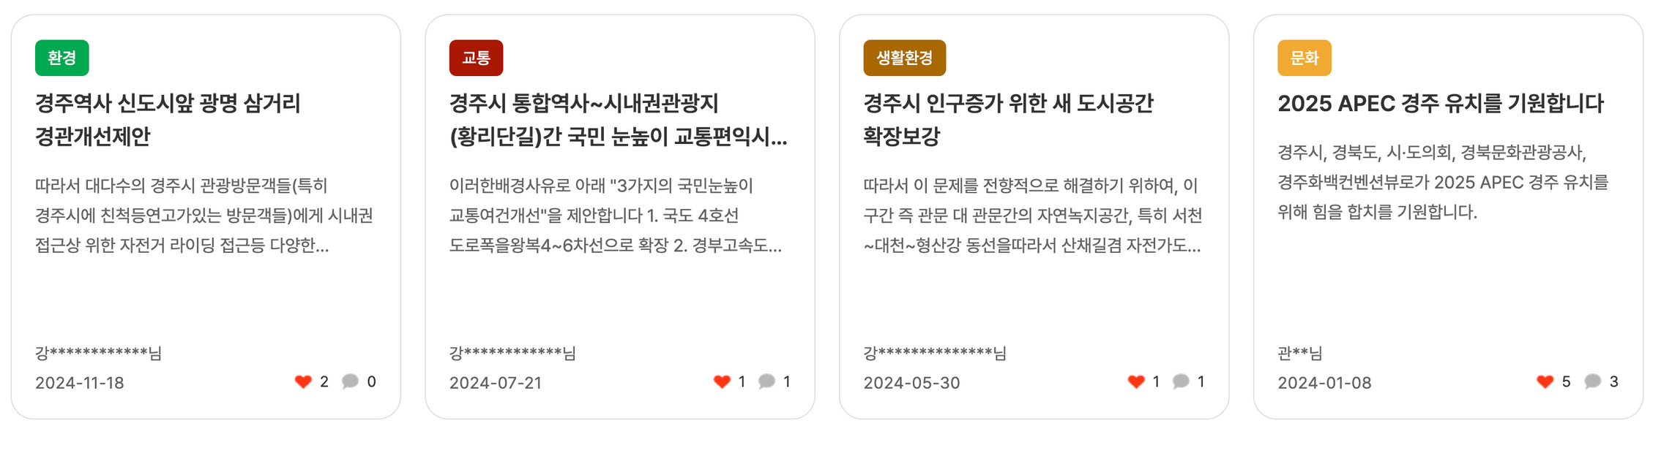
01
기획 배경
리빙랩 플랫폼등 통한 시민 의견 수집, 그러나 저조한 사용률

Slide 5

01
기획 배경
단점 분석
접근의 어려움
참여 동기 부족
컨텐츠의 진화
타겟 이해 부족

Slide 6



02
서비스 소개
서비스 핵심기능
경주소식 탭
경주시에서 검토중인 정책을 시민이 피드백
맞춤정보 탭
간편 로그인
사용자 직업에 대한 맞춤 정책 정보 제공
제안하기 탭
시민이 경주시에 정책을 제안하기

Slide 7
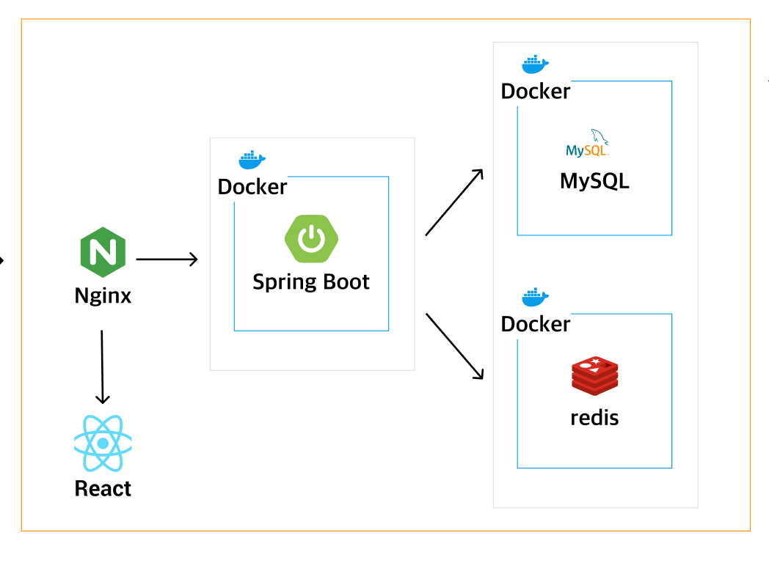
03
서비스 아키텍처

Slide 8
04
기대효과
시민의 정책 참여 유도
여론 조사 용이
다양한 연령층 아이디어 수용

Slide 9
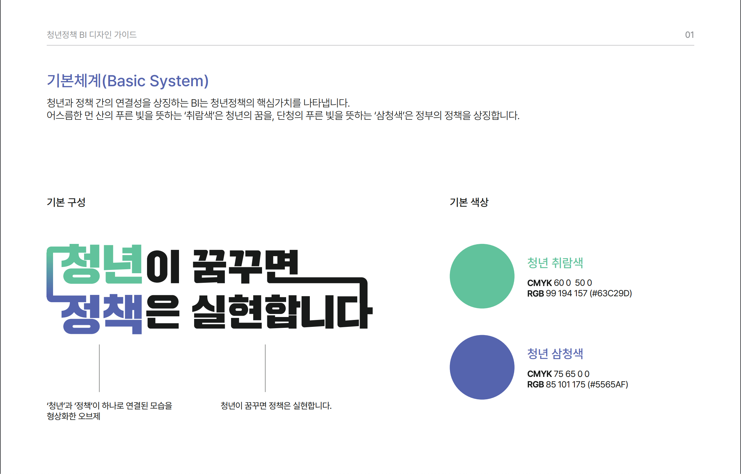

Slide 10
THANK YOU

